Slide 1

CURSO: BASES DE DATOS Unidad III: MySQL.
Clase 1: Entidad Relación.
Profesor: Diego Miranda
Data Scientist

Slide 2


Slide 3
Para comenzar…
Abstracción: operación mental destinada a aislar conceptualmente las propiedades y
características de un objeto, sea este material o inmaterial
Dato: representación simbólica de un atributo o variable cualitativa o cuantitativa
Atributo: especificación que define una propiedad o característica de un objeto
Entidad: Es la agrupación de un conjunto de atributos en un contexto
Valor: corresponde al dato asociado a describir particularmente un atributo de un
objeto
Instancia: conjunto o espacio de valores que asumen los atributos de un objeto en un momento particular
Objeto: es cualquier “cosa” desde el punto de vista ontológico

Slide 4
Un ejemplo
Venta
Folio: 000023
Fecha: 02/07/2022 18:30 hrs.
Monto: $23,000
RUT Cliente: 14.037.230 – 6
¿Objeto?
¿Atributo?
¿Valor?

Slide 5
Antes de seguir…
La descripción de un objeto y el objeto mismo deben tener sentido en el contexto de la realidad o problema que describen o abordan
Ej.: Un cliente

Slide 6
A soltar la mano…
La universidad necesita registrar los datos de su operación en una base de datos. Identifique al menos 4 entidades que componen el “objeto” universidad, con sus respectivos atributos

Slide 7

A soltar la mano…
Estudiante
Carrera
Asignatura
Profesor

Slide 8
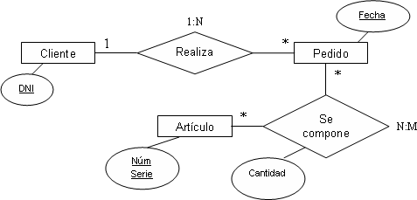
Modelo Entidad-Relación
Para crear un modelo Entidad-Relación se identifica cada una de las entidades del contexto del problema
Identificadas las entidades, procedemos a crear las relaciones, que consiste en graficar la verbalización de la relación entre las entidades

Slide 9
Modelo Entidad-Relación
Luego, para cada una de las relaciones, se debe identificar su cardinalidad
1 es a 1
1 es a N
N es a N
Si encontramos una relación N es a N, para normalizarla, la convertiremos en 2 relaciones de 1 es a N
Como resultado de lo anterior, obtendremos un modelo relacional que podremos usar con motores de BD relacionales como MySQL

Slide 10
Enunciado
Una base de datos para una pequeña empresa debe contener información acerca de clientes, artículos y pedidos. Hasta el momento se registran los siguientes datos en documentos varios:
Para cada cliente: Número de cliente (único), Direcciones de envío (varias por cliente), Saldo, Límite de crédito (depende del cliente, pero en ningún caso debe superar los 3.000.000 pts), Descuento.
Para cada artículo: Número de artículo (único), Fábricas que lo distribuyen, Existencias de ese artículo en cada fábrica, Descripción del artículo.
Para cada pedido: Cada pedido tiene una cabecera y el cuerpo del pedido. La cabecera está formada por el número de cliente, dirección de envío y fecha del pedido. El cuerpo del pedido son varias líneas, en cada línea se especifican el número del artículo pedido y la cantidad.
Además, se ha determinado que se debe almacenar la información de las fábricas. Sin embargo, dado el uso de distribuidores, se usará: Número de la fábrica (único) y Teléfono de contacto. Y se desean ver cuántos artículos (en total) provee la fábrica. También, por información estratégica, se podría incluir información de fábricas alternativas respecto de las que ya fabrican artículos para esta empresa.
Una dirección se entenderá como Nº, Calle, Comuna y Ciudad. Una fecha incluye hora

Slide 11
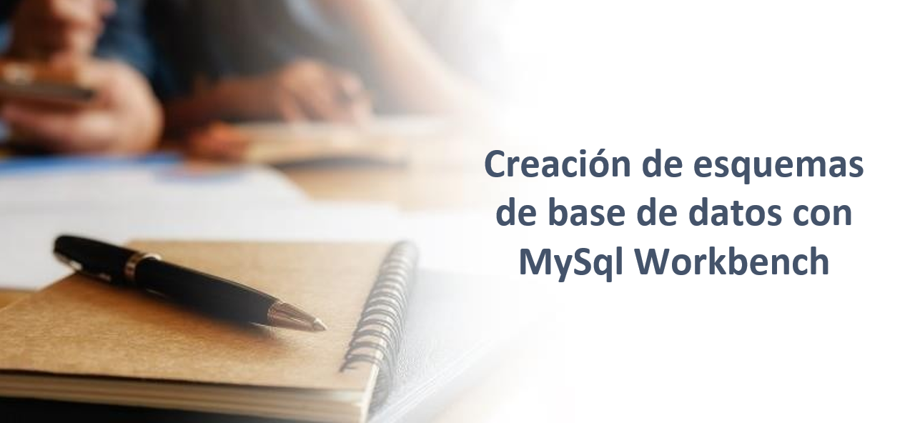

Slide 12
Para partir…
Se desea diseñar una base de datos sobre la información de las reservas de una empresa dedicada
al alquiler de automóviles teniendo en cuenta que:
Un determinado cliente puede tener en un momento dado hechas varias reservas.
De cada cliente se desea almacenar su DNI, nombre, dirección y teléfono.
Además dos clientes se diferencian por un único código.
De cada reserva es importante registrar su número de identificación, la fecha de inicio y final de
la reserva, el precio total.
De cada coche se requiere la matrícula, el modelo, el color y la marca. Cada coche tiene un precio de alquiler por hora.
Además en una reserva se pueden incluir varios coches de alquiler. Queremos saber los coches que incluye cada reserva y los litros de gasolina en el depósito en el momento de realizar la reserva, pues se cobrarán aparte.

Slide 13
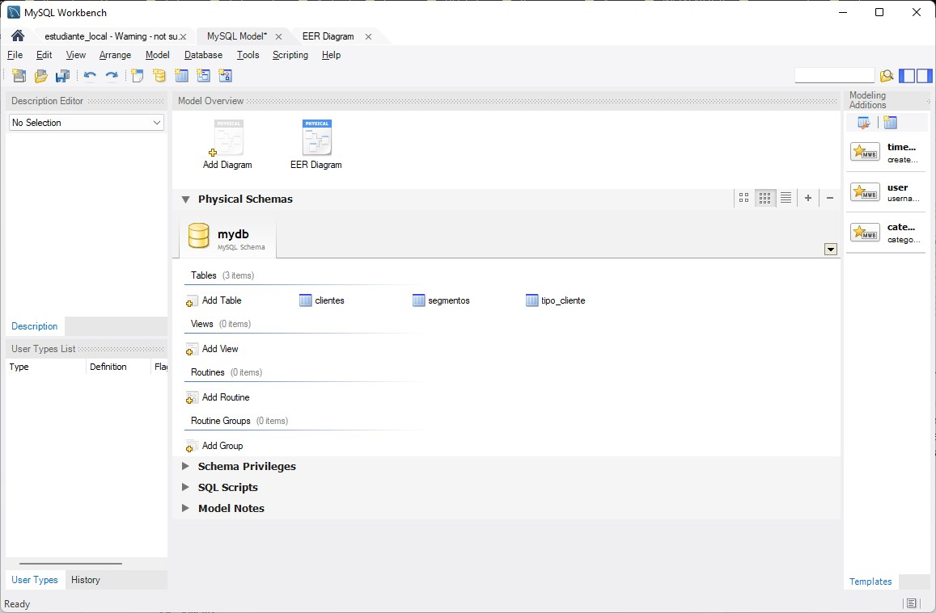
Modelo Relacional listo, ahora qué?
Ahora vamos a tomar el modelo que dibujamos y lo pasaremos a una base de datos MySql usando Workbench

Slide 14
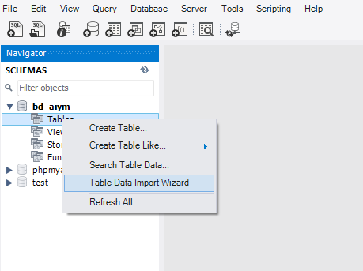
Ahora crearemos una tabla…
Pero antes intentaremos conectarnos a un servidor de BD

Slide 15
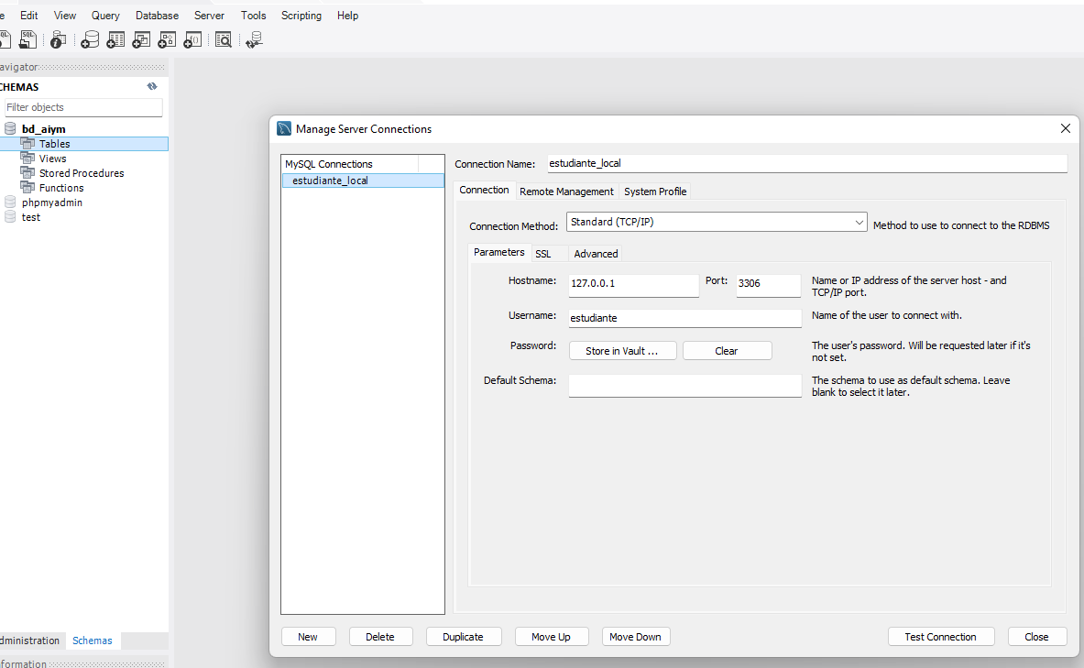
Crear conexión…
La “conexión” es la forma que tiene Workbench de conectarse a una base de datos que está disponible en un servidor remoto

Slide 16
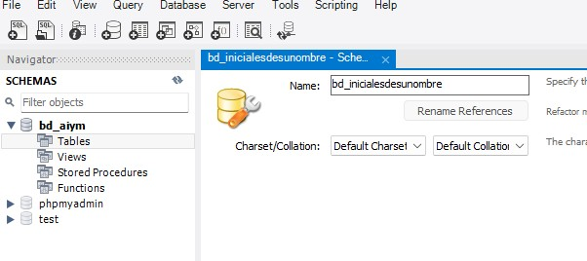
Crear esquemas…
Un “esquema” es un nivel de agrupación que tienen los motores de base de datos para agrupar tablas, vistas y procedimientos almacenado entre otros elementos.

